Slide 1
Rizik i sanacija udesa
Master akademske studije – upravljane vanrednim situacijama
Vežbe
Fakultet zaštite na radu u Nišu
Školska godina: 2019/2020 – jesenji semestar
09.01.2020.

Slide 2
NAPOMENA
Identifikovana opasna oprema
Autocisterna
Rezervoar sa ulaznom materijom
Reaktor
Rezervoar za skladištenje gotovog proizvoda
Cevovod (najveće dužine)

Slide 3
Kratak pregled strukture projektnog zadatka
ARAMIS METODOLOGIJA
Identifikacija potencijalne opasne opreme
Izbor relevantne opasne opreme
Definisanje kritičnih događaja
Prikaz mogućeg razvoja događaja kroz stablo greške i stablo događaja
Izračunavanje frekvencije kritičnog događaja
Izračunavanje frekvencije opasnog fenomena
Određivanje klase posledica opasnog fenomena
Određivanje nivoa rizika

Slide 4
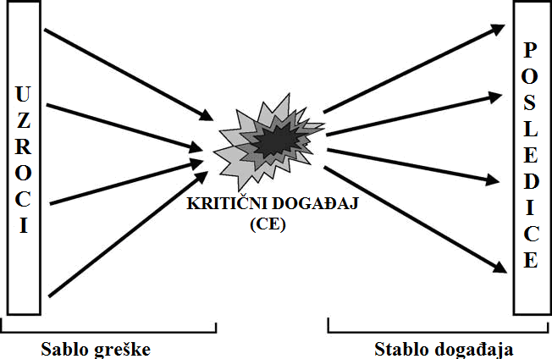
Kratak pregled strukture projektnog zadatka
ARAMIS METODOLOGIJA

Slide 5
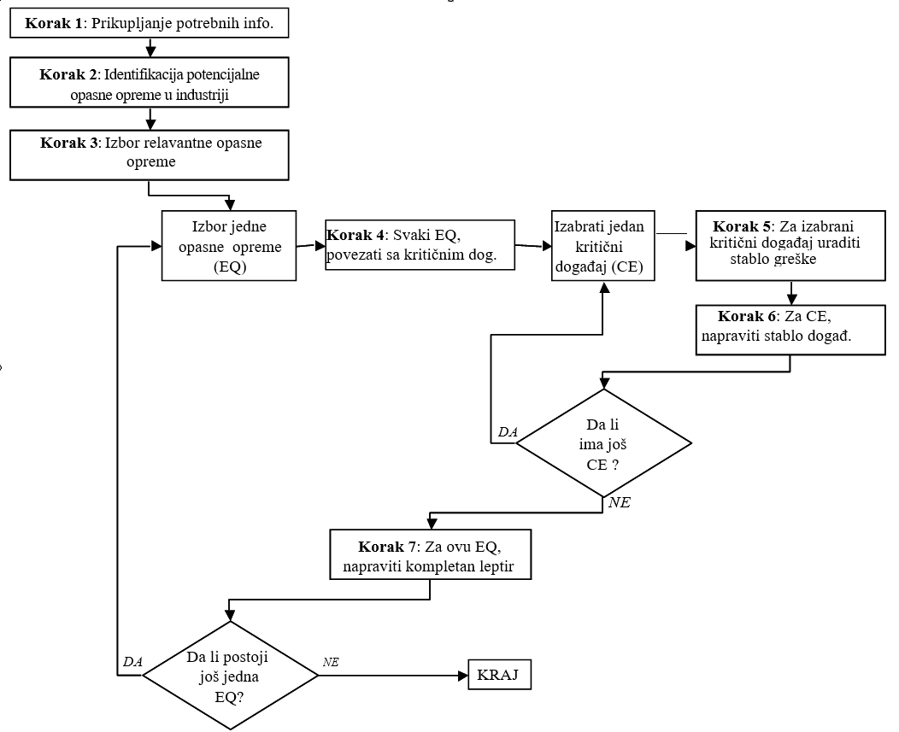
Prilog 1.pdf
Prilog 2.pdf
Obratiti pažnju na konačnu tabelu u ovom koraku!!!
Prilog 3.pdf

Slide 7
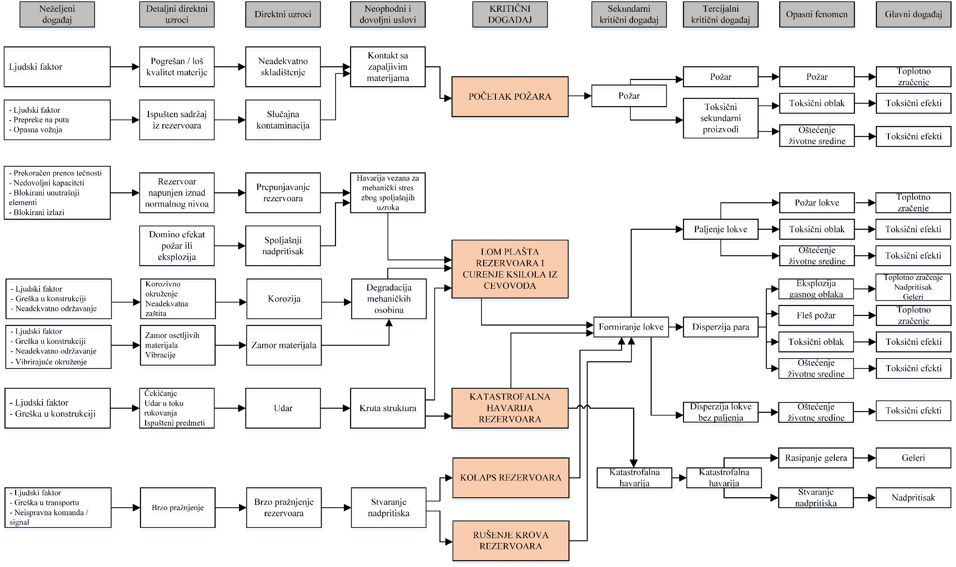

Slide 8
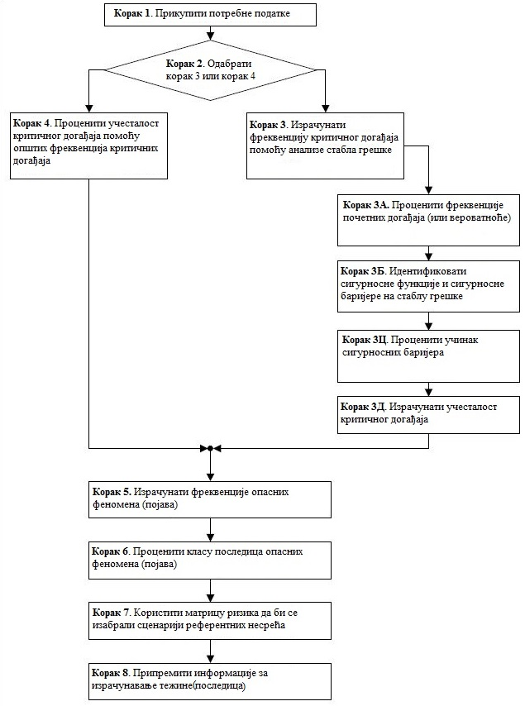
Odredjivanje frekvencije.rar
- ARAMIS_D1C_appendix10.pdf
Odredjivanje frekvencije.rar
ARAMIS_D1C_appendix12.pdf
- Vrednosti verovatnoća
Odredjivanje frekvencije.rar
ARAMIS_D1C_appendix11.pdf
- Definisana struktura stabla događaja sa „I“ i „ILI“ koliima

Slide 9
Primenom metodologije za identifikaciju referentnih akcidentnih scenarija (MIRAS - Methodology for the Identification of Reference Accident Scenarios), u okviru ARAMIS metodologije, identifikuju se oni scenariji, čije posledice sa sobom nose najveću povredivost, ono imaju neželjene efekte na ljude, imovinu i životnu sredinu.
Korak 3 i korak 4 imaju isti cilj: on se odnosi na procenu godišnje frekvencije kritičnog događaja za razmatranu mašnu.
Na dva načina je moguće dobiti učestalost (frekvenciju) kritičnog događaja:
1. Prvi izbor je da se izvrši potpuna analiza stabla greške, počevši od frekvencija (ili verovatnoća) inicijalnih događaja i uzimajući u obzir uticaj bezbednosnih barijera kako bi se izračunala učestalost kritičnog događaja (Korak 3).
2. Drugi način je direktno procenjivanje učestalosti kritičnog događaja uz pomoć podataka datih u prillogu 10 ARAMIS metode. (Korak 4).
U ovoj studiji primenjivaće se korak 4, gde su uzeti svi neophodni podaci iz ponuđene referentne literature, koju predlaže Prilog 10.
U koraku 5 vrši će se izračunavanje frekvencije opasnog fenomena. Urađena stabla događaja u sebi uključuju „I“ i „ILI“ kola, koja definišu način kako će se izračunavati frekvencija opasnog fenomena.
„I“ kola se nalaze između događaja i njegovih istovremenih posledica. Ukoliko su događaji vezani kolom „I“, vrednost frekvencije se dalje prenosi i na sledeće događaje. Vrednost verovatnoće između svakog događaja ima vrednost 1.
ARAMIS_D1C_appendix11.pdf
- Definisana struktura stabla događaja sa „I“ i „ILI“ koliima

Slide 10
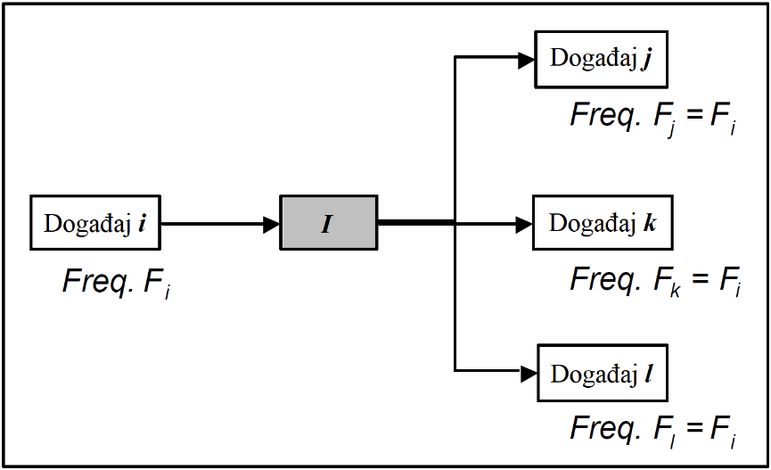
U koraku 5 vrši će se izračunavanje frekvencije opasnog fenomena. Urađena stabla događaja u sebi uključuju „I“ i „ILI“ kola, koja definišu način kako će se izračunavati frekvencija opasnog fenomena.
„I“ kola se nalaze između događaja i njegovih istovremenih posledica. Ukoliko su događaji vezani kolom „I“, vrednost frekvencije se dalje prenosi i na sledeće događaje. Vrednost verovatnoće između svakog događaja ima vrednost 1.

Slide 11
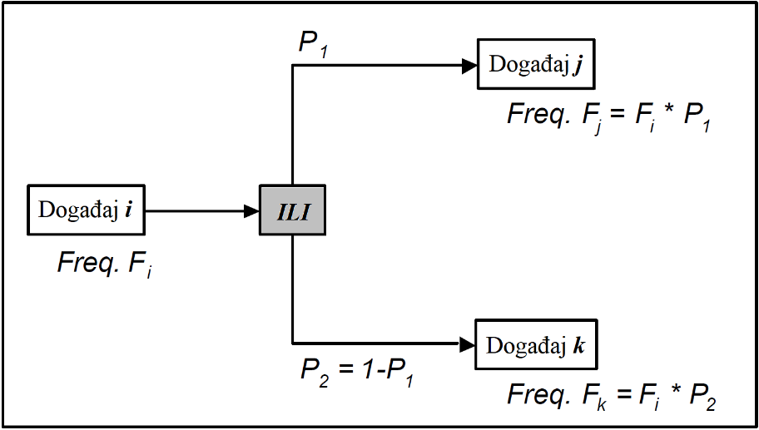
„ILI“ kolo se koristi u slučaju kada se može desiti jadan od posledičnih događaja, a ostali ne. Frekvencija svakog događaja se od „ILI“ kola može se odrediti množenjem frekvencije prethodnog događaja sa verovatnoćom pojave tog događaja (P – probability). U slučaju kada ima dva nizvodna događaja, verovatnoća prvog iznosi P1, dok verovatnoća drugog iznosi 1 – P1.
Verovatnoće kod „ILI“ kola mogu biti sledeće:
- Pi verovatnoća paljenja (probability of ignition);
- Pii verovatnoća neodložnog paljenja (probability of immediate ignition)
- Pdi verovatnoća odloženog paljenja (probability of delayed ignition)
- Pvce verovatnoća eksplozije oblaka isparenja (probability of VCE)
- Prain-out verovatnoća rain-out
- Pexpl verovatnoća eksplozije (probability of explosion)
ARAMIS_D1C_appendix12.pdf
- Vrednosti verovatnoća

Slide 13
U koraku 6 potrebno je da za dobijene opasne fenomene odrediti klasu posledica, koje ti opasni fenomeni sa sobom nose. Kvalitativna procena posledica opasnih fenomena (pojava) zasnovana je na četiri klase posledica. Ove klase su definisane u skladu sa potencijalnim posledicama u domenu domino efekata, efekata na ljude, kao i efekata na životnu sredinu. U tabeli su predstavljene klase posledica za „potpuno razvijene“ opasane fenomene.
Opasni fenomeni | Klasa posledica
Požar lokve (bare) | C₂
Požar rezervoara | C₁
Požar mlaza | C₂
Eksplozija oblaka pare VCE | C₃ ili C₄ (na osnovu ispuštenih količina)
Požar uz bljesak | C₃
Toksični oblak | C₃ или C₄ (prema R frazama rizika - C₄ za vrlo toksične supstance)
Požar | C₂
Izbacivanje projektila | C₃
Generisanje nadpritiska | C₃
Vatrena lopta | C₄
Šteta po životnu sredinu | Proceniti na lokaciji
Eksplozija prašine | C₂ или C₃ (na osnovu supstance i količine)
Kiptenje i prelivanje tečnosti usled pregrevanja i nastanak požara lokve | C₃
Zahvaljujući ovom koraku dobijaju se klase posledica svih opasanih fenomena, koji su određeni na stablu događaja i može se pristupiti izradi matrice rizika.

Slide 14
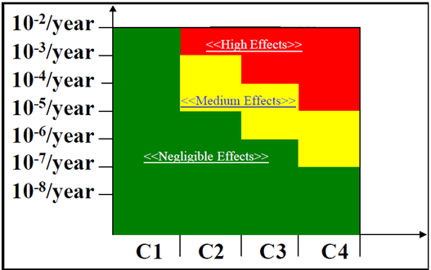
U koraku 7 se koristi matrica rizika koja ima tri zone rizika. Na X osi se nalaze četiri klase posledica, a na Y osi se nalaze frekvencije opasnih fenomena.
Zelena zona (zona „zanemarljivi efekti“) odgovara opasnim fenomenima sa dovoljno malom frekvencijom i/ili posledicama koje verovatno neće imati stvarne efekte.
Srednja žuta zona (zona „srednji efekti“) odgovara opasnim fenomenima koje će verovatno imati stvarne efekte na težinu posledica.
Crvena zona (zona „veliki efekti“) odgovara vrlo opasnim fenomenima koji će sigurno imati stvarne efekte na težinu posledica.

